Slide 1


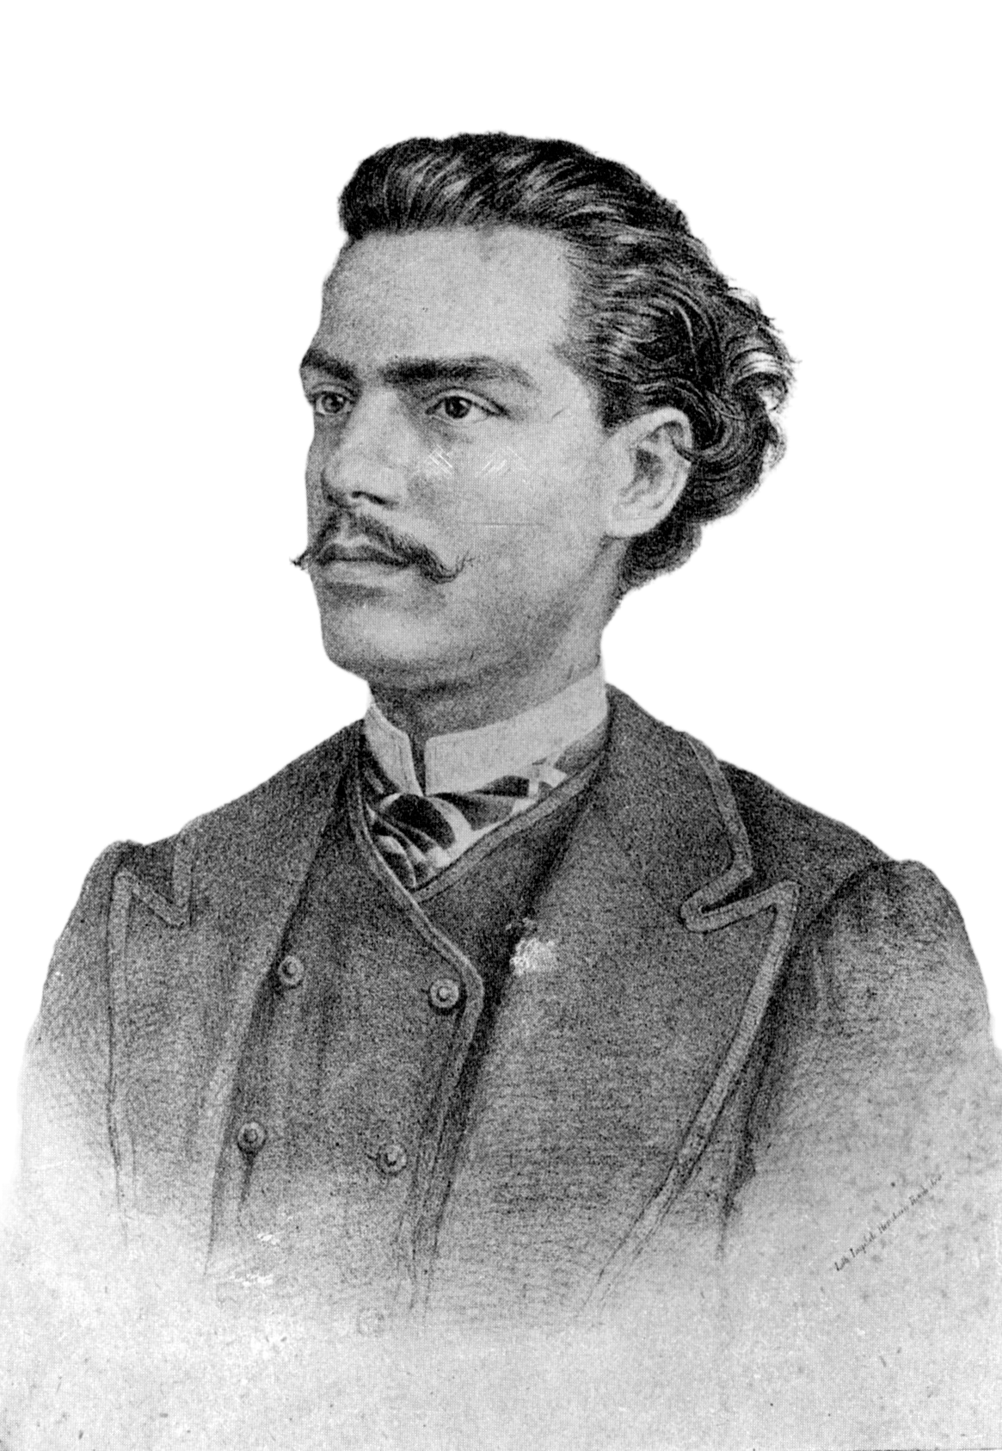
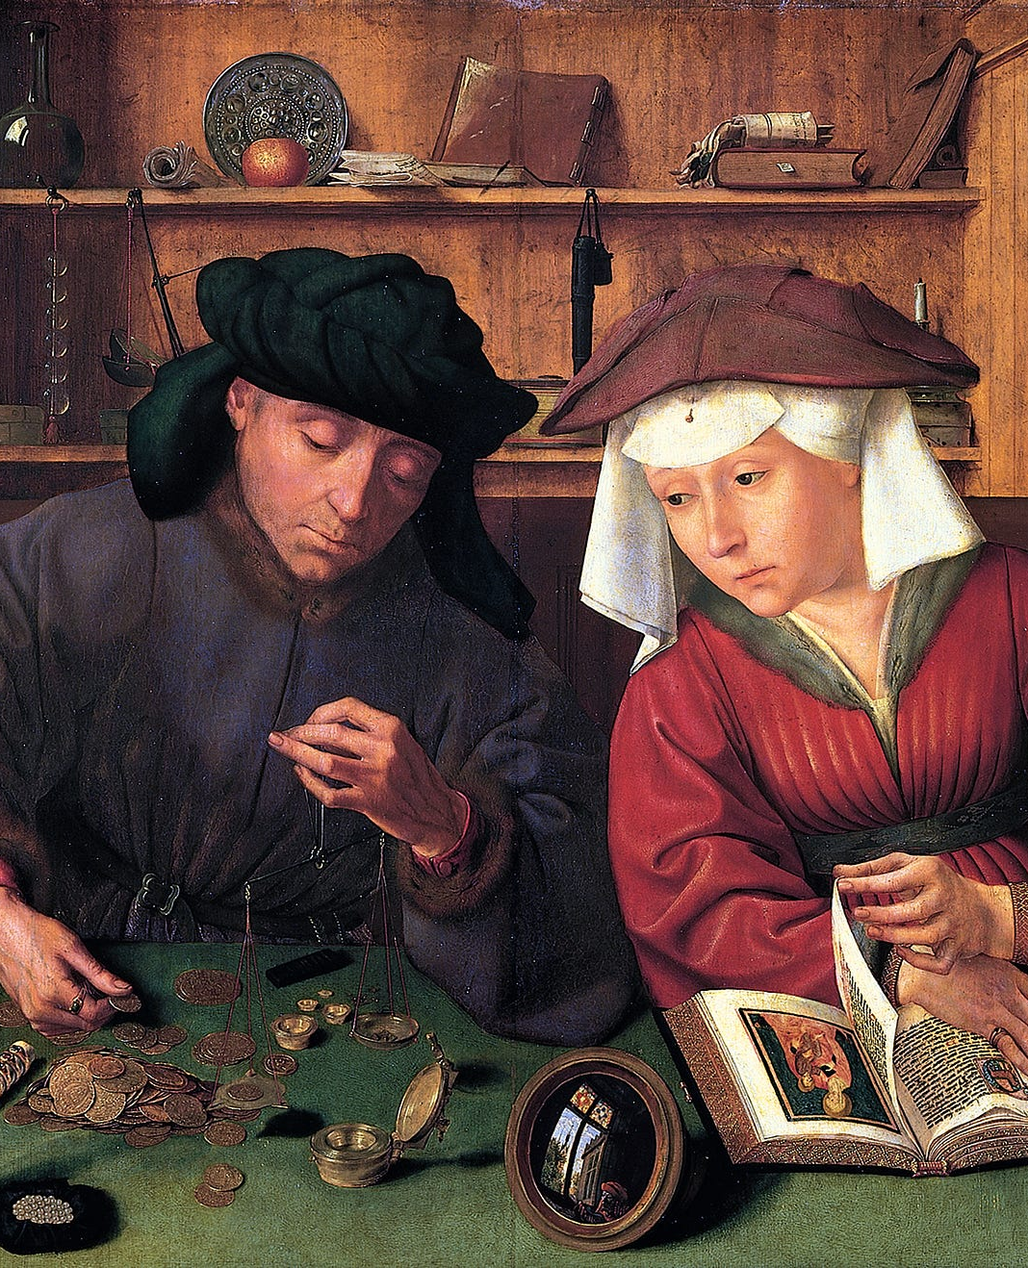
1836-1881
Romantismo

Slide 2
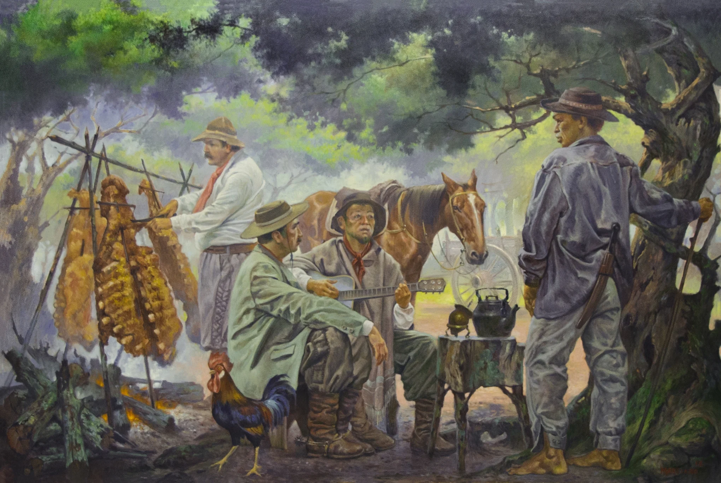
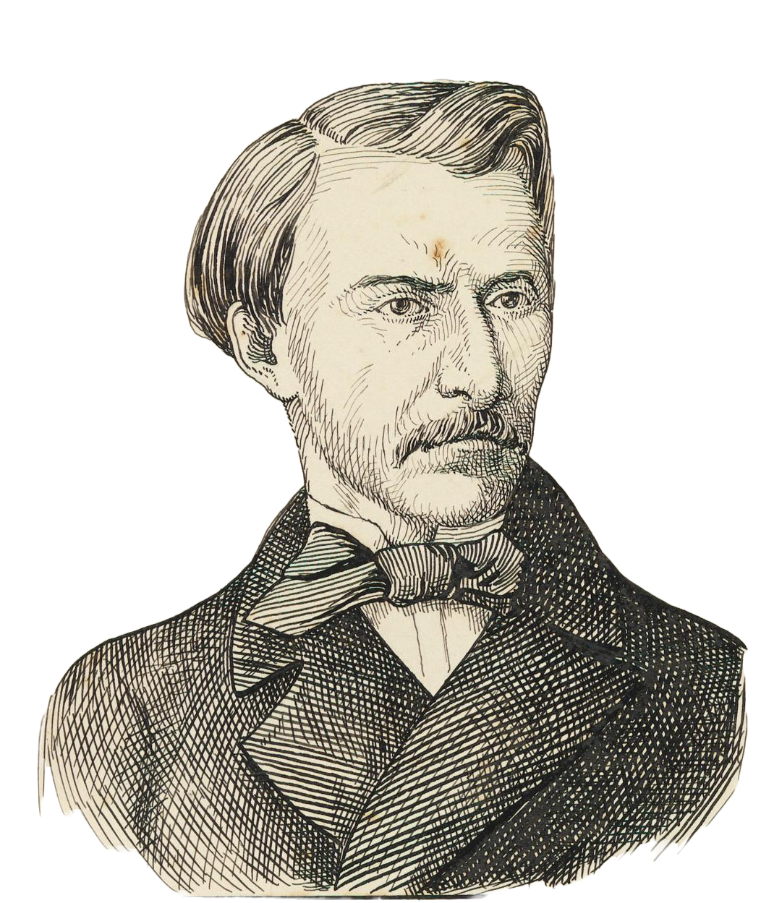
POESIA ROMÂNTICA
1ª GERAÇÃO
1ª Geração
Nacionalismo e indianismo
2ª Geração
Ultrarromantismo
3ª Geração
Condoreirismo e republicanismo
Nacionalista ou indianista
GONÇALVES DE MAGALHÃES
Castro Alves | Os escravos Abolicionismo e republicanismo
(“Vozes d’África” e “Navio negreiro”)
Sousândrade
1836
Suspiros poéticos
e saudades
Maior importância histórica do que estética:
a obra inaugura a estética romântica no Brasil
Temas: Natureza e religiosidade panteísta

Slide 3
POESIA ROMÂNTICA
Gonçalves Dias
Sua obra se divide em
3 temas
O amor
A natureza
O índio

Slide 4
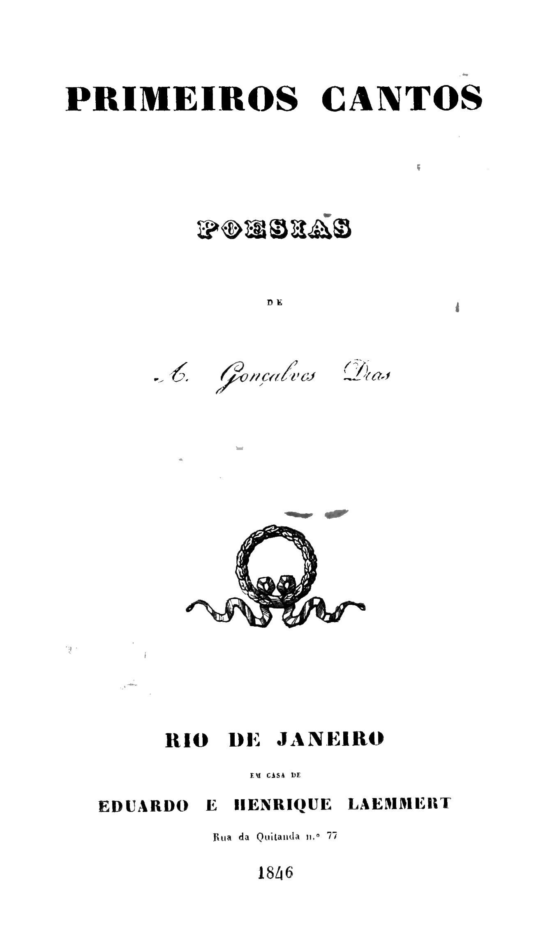




O amor
Platonismo e intenso sofrimento amoroso
AINDA UMA VEZ, ADEUS
“Enfim te vejo! –- enfim posso,
Curvado a teus pés, dizer-te
Que não cessei de querer-te
Apesar do quanto sofri.
Muito pensei. Cruas ânsias,
Dos teus olhos afastado,
Houveram acabrunhado,
A não lembrar-me de ti. [...]
Adeus que eu parto, senhora!
Negou-me o fado inimigo,
Ter sepultura entre os meus;
Negou-me nesta hora extrema,
Por extrema despedida,
Ouvir-te a voz comovida
Soluçar um breve Adeus!
Lerás, porém, algum dia
Meus versos d’alma arrancados
D’amargo pranto banhados,
Com sangue escritos; – e então
Confio que te comovas.
Que a minha dor te apiede,
Que chores, não de saudade,
Nem de amor, -– de compaixão.”
Se se morre de amor
“Se se morre de amor! – Não, não se morre,
Quando é fascinação que nos surpreende
De ruidoso sarau entre os festejos;
Quando luzes, calor, orquestra e flores
Assomos de prazer nos raiam n’alma,
Que embelezada e solta em tal ambiente
No que ouve e no que vê prazer alcança! [...]”

Slide 5
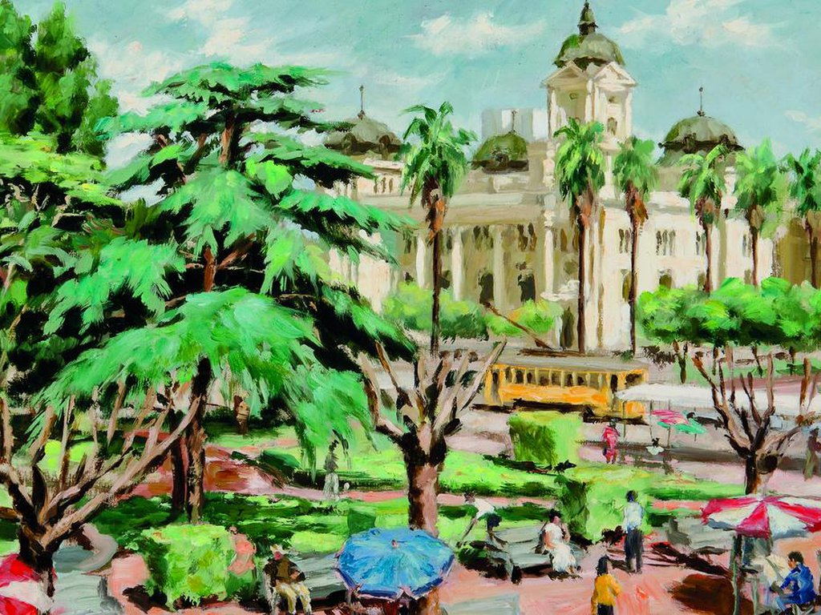


A natureza
GONÇALVES DIAS
OBRA
Primeiros cantos (1846)
Características gerais:
Saudosismo
A natureza é idealizada como verdadeiro símbolo do Brasil
Exilado na Europa, o eu-lírico sente saudade da natureza brasileira, descrita em sua inigualável beleza

Slide 6
CANÇÃO DO EXÍLIO
“Minha terra tem palmeiras,
Onde canta o Sabiá;
As aves, que aqui gorjeiam,
Não gorjeiam como lá.
Nosso céu tem mais estrelas,
Nossas várzeas têm mais flores,
Nossos bosques têm mais vida,
Nossa vida mais amores. [...]
Minha terra tem primores,
Que tais não encontro eu cá;
Em cismar -– sozinho, à noite -–
Mais prazer eu encontro lá;
Minha terra tem palmeiras,
Onde canta o Sabiá.
Não permita Deus que eu morra,
Sem que eu volte para lá;
Sem que desfrute os primores
Que não encontro por cá;
Sem qu’inda aviste as palmeiras,
Onde canta o Sabiá.”
Obras
>

Slide 7


GONÇALVES DIAS
O índio
Obras
>
Os timbiras (1857, épico inacabado)
I-Juca Pirama

Slide 8



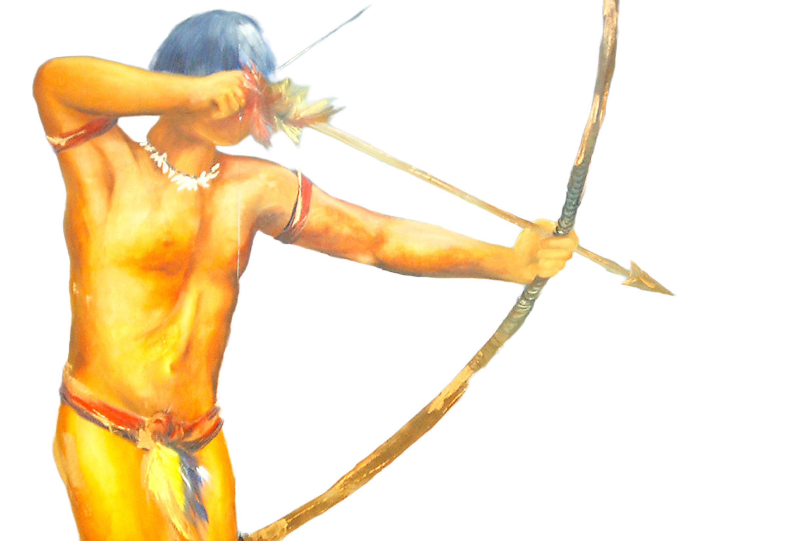

Obras
>
Os timbiras (1857, épico inacabado)
I-Juca Pirama
GONÇALVES DIAS
I-Juca Pirama
Poema épico-dramático
de intenso lirismo
Verossimilhança
na descrição dos costumes indígenas
O índio é descrito sem que tenha sofrido influência cultural externa
Características
Ameríndio = Adaptação do bom selvagem rousseauno
Grande variedade rítmica e musicalidade

Slide 9
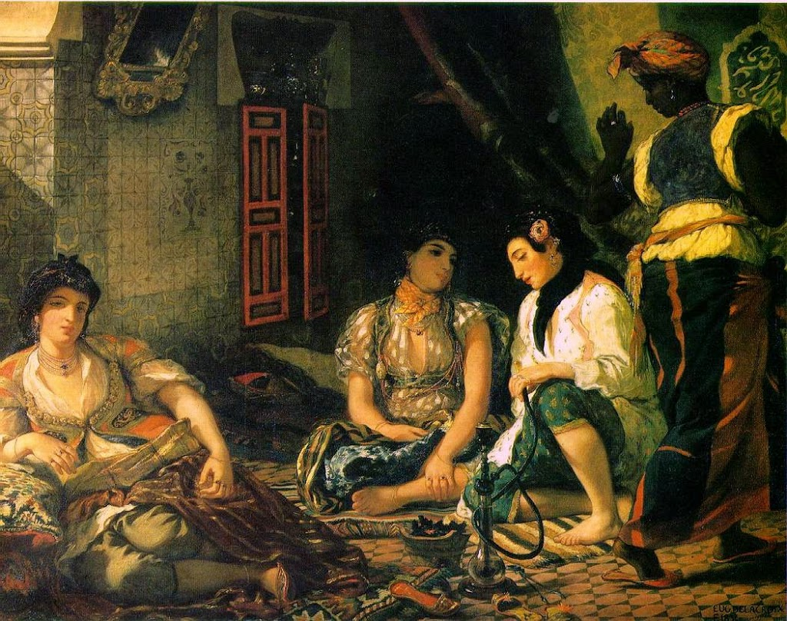
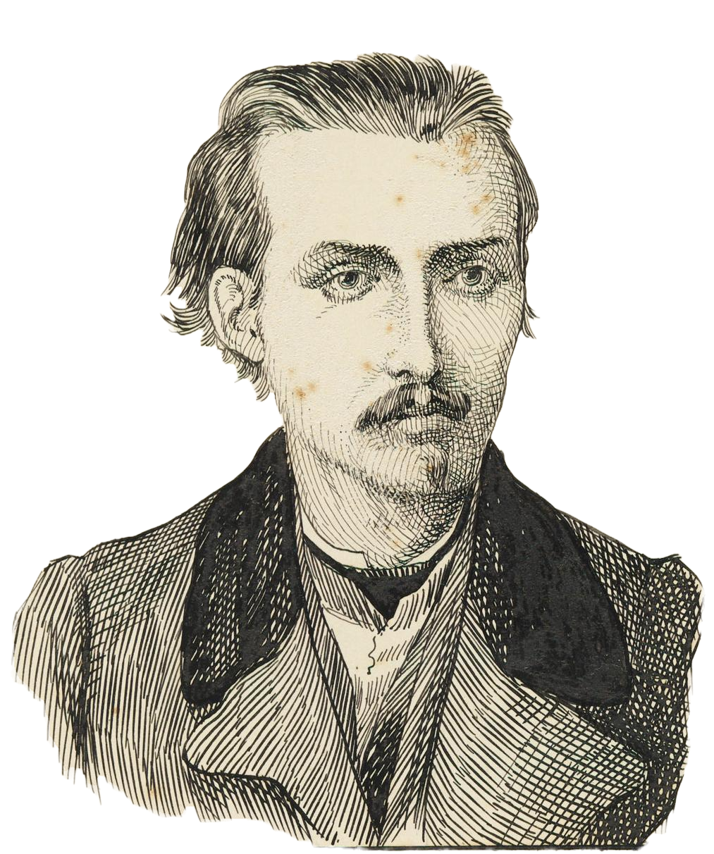

2ª GERAÇÃO
POESIA ROMÂNTICA
Egótica, “mal do século” ou ultrarromântica
CASIMIRO DE ABREU
Obra
Primaveras (1850)
A nostalgia da infância:
o eu-lírico evoca suas vivências de outrora: o lar paterno, as figuras da mãe
e da irmã... Tudo traz à tona as
lembranças infantis.

Slide 10
MEUS OITO ANOS
“Oh! Que saudades que tenho
Da aurora da minha vida,
Da minha infância querida
Que os anos não trazem mais!
Que amor, que sonhos, que flores,
Naquelas tardes fagueiras,
À sombra das bananeiras,
Debaixo dos laranjais!
Como são belos os dias
Do despontar da existência!
-– Respira a alma inocência
Como perfumes a flor;
O mar é –- lago sereno,
O céu –- um manto azulado,
O mundo -– um sonho dourado,
A vida –- um hino d’amor! [...]”

Slide 11

PARTE I
Álvares de Azevedo
LEMBRANÇA DE MORRER
“Quando em meu peito rebentar-se a fibra,
Que o espírito enlaça à dor vivente,
Não derramem por mim nem uma lágrima
Em pálpebra demente. [...]
Eu deixo a vida como deixa o tédio
Do deserto o poento caminheiro...
Como as horas de um longo pesadelo
Que se desfaz ao dobre de um sineiro...
Descansem o meu leito solitário
Na floresta dos homens esquecida,
À sombra de uma cruz! e escrevam nela:
–- Foi poeta, sonhou e amou na vida. -– [...]”
Lira dos vinte anos
“Mundo visionário e platônico!”
Amor platônico por uma virgem pálida e intangível
Atmosfera onírica de brumas, cheia de devaneios
Amor aturdido pelo medo e pela culpa diante do desejo sexual
Desencadeando o fascínio pela morte (escapismo e evasão)

Slide 12

PARTE II
Lira dos vinte anos
Romantismo irônico e sarcástico
IDEIAS ÍNTIMAS
“Vou ficando blasé: passeio os dias
Pelo meu corredor, sem companheiro,
Sem ler, nem poetar... Vivo fumando.
Minha casa não tem menores névoas
Que as deste céu d’inverno... Solitário
Passo as noites aqui e os dias longos...
Dei-me agora ao charuto em corpo e alma:
Debalde ali de um canto um beijo implora,
Como a beleza que o Sultão despreza,
Meu cachimbo alemão abandonado! [...]”
Além do amor e da morte,
temas mais próximos da realidade
Inserção do cotidiano mediante enfoque ultrarromântico
gerando
Tédio mórbido
Evasão no vinho, nos charutos, na apologia à libertinagem e ao satanismo, bem como na idealização da morte
Extremo byronismo

Slide 13
PARTE III
Lira dos vinte anos
Espécie de continuação da Parte I
ADEUS, MEUS SONHOS!
“Adeus, meus sonhos, eu pranteio e morro!
Não levo da existência uma saudade!
E tanta vida que meu peito enchia
Morreu na minha triste mocidade!
Misérrimo! votei meus pobres dias
À sina doida de um amor sem fruto...
E minh’alma na treva agora dorme
Como um olhar que a morte envolve em luto.
Que me resta, meu Deus?!... morra comigo
A estrela de meus cândidos amores,
Já que não levo no meu peito morto
Um punhado sequer de murchas flores!”
Retomando a poesia sentimental e sonhadora

Slide 14
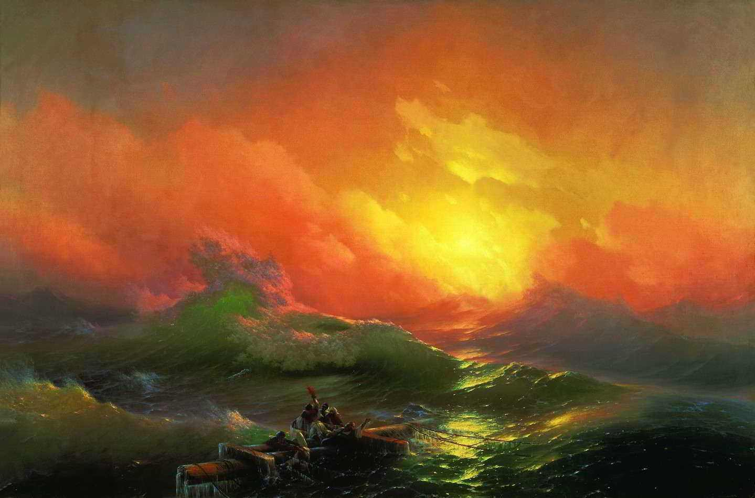
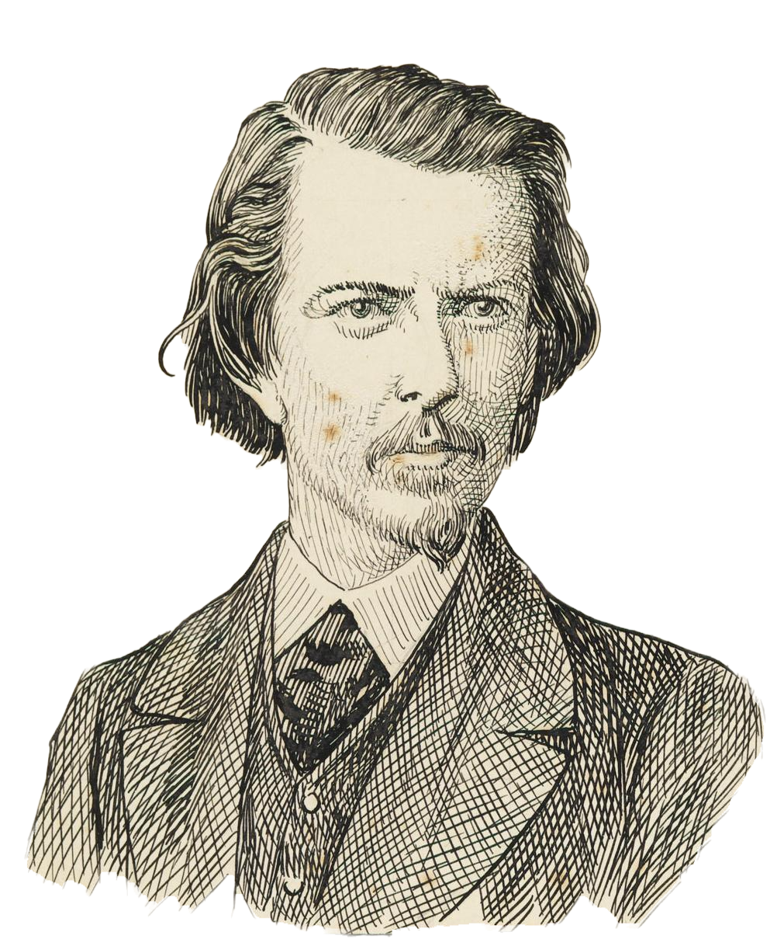
Fagundes Varela
Poeta epígono
Figura na 2ª Geração por mera cronologia

Slide 15
CÂNTICO DO CALVÁRIO
“[...] Eras na vida a pomba predileta
Que sobre um mar de angústias conduzia
Ramo da esperança. -– Eras a estrela
Que entre as névoas do inverno cintila
Apontando o caminho ao pegureiro.
Eras a messe de um dourado estio.
Eras o idílio de um amor sublime.
Eras a glória, –- a inspiração, –- a pátria,
O porvir do teu pai! Ah! no entanto,
Pomba, -– varou-te a flecha do destino!
Astro, -– engoliu-te o temporal do norte!
Teto –- caíste! -– Crença, já não vives! [...]”
Flor de maracujá
“Pelas rosas, pelos lírios,
Pelas abelhas, sinhá,
Pelas notas mais chorosas
Do canto do sabiá,
Pelo cálice de angústias
Da flor do maracujá! [...]
Por tudo o que o céu revela!
Por tudo o que a terra dá
Eu te juro que minh’alma
De tua alma escrava está!...
Guarda contigo esse emblema
Da flor do maracujá! [...]”

Slide 16

POESIA ROMÂNTICA
3ª GERAÇÃO
Condoreira ou Hugoana
Castro Alves
Representou uma evolução quanto
a seus antecessores, haja vista sua consciência humanitária, social e política

Slide 17

CASTRO ALVES
Espumas flutuantes (1870)
O LIVRO E A AMÉRICA
“Oh! Bendito o que semeia
Livros... Livros à mão cheia...
E manda o povo pensar!
O livro caindo n’alma
É germe -– que faz a palma
É chuva –- que faz o mar.
Bravo a quem salva o futuro
Fecundando a multidão!... [...]”
TEMAS
Poesia épico-social
A figura do poeta surge como um ser messiânico e engajado em causas políticas e sociais a fim de mudar seu país e o próprio continente americano

Slide 18



CASTRO ALVES
TEMA
Espumas flutuantes (1870)
Poesia amorosa
Aborda o amor sob 3 formas enfoques:
Ânsia de um sentimento limitado ao desejo febril sem concretização
Alusões sexuais ambíguas e maliciosas
Exaltação do amor como concretização física
A principal contribuição do poeta para o tema
A linguagem dos poemas amorosos demonstra certo amadurecimento:
negação do tom retórico dos temas condoreiros em prol de uma forma de expressão mais simples e coloquial

Slide 19
BOA NOITE
“[...] É noite, pois! Durmamos Julieta!
Recende a alcova ao trescalar das flores.
Fechemos sobre nós estas cortinas...
São as asas dos arcanjos dos amores. [...]
Mulher do meu amor!
Quando aos meus beijos
Treme tua alma, como a lira ao vento,
Das teclas do teu seio que harmonias,
Que escalas de suspiros, bebo atento!
Ai! Canta a cavatina do delírio,
Ri, suspira, soluça, anseia e chora...
Marion! Marion!... É noite ainda.
Que importa os raios de uma nova aurora?!...”

Slide 20

CASTRO ALVES
Espumas flutuantes (1870)
Lirismo existencial
Mocidade e morte
“Quando eu morrer... não lancem meu cadáver
No fosso de um sombrio cemitério...
Odeio o mausoléu que espera o morto
Como o viajante desse hotel funéreo.
Corre nas veias negras desse mármore
Não sei que sangue vil de messalina,
A cova, num bocejo indiferente,
Abre ao primeiro a boca libertina.
Ei-la a nau do sepulcro – o cemitério...
Que povo estranho no porão profundo!
Emigrantes sombrios que se embarcam
Para as plagas sem fim do outro mundo. [...]”
Ao sentir a vida ameaçada, o eu-lírico reflete sobre a beleza simples de estar vivo

Slide 21
CASTRO ALVES
Espumas flutuantes (1870)
Natureza
Murmúrios da tarde
“Ontem à tarde, quando o sol morria,
A natureza era um poema santo,
De cada moita a escuridão saia,
De cada gruta rebentava um canto,
Ontem à tarde, quando o sol morria.
Do céu azul na profundeza escura
Brilhava a estrela, como um fruto louro,
E qual a foice, que no chão fulgura,
Mostrava a lua o semicirc’lo d’ouro,
Do céu azul na profundeza escura. [...]”
Projeção metafórica dos estados anímicos do poeta
Sentimento panteísta
Enorme plasticidade
Ao sentir a vida ameaçada, o eu-lírico reflete sobre a beleza simples de estar vivo

Slide 22
CASTRO ALVES
Os escravos (1883)
Poema O navio negreiro: Tragédia no mar
Reunião de poetas antiescravocratas
Denúncia de extrema crueldade a que eram submetidos os negros na travessia oceância

Slide 23
O NAVIO NEGREIRO
V
Senhor Deus dos desgraçados!
Dizei-me vós, Senhor Deus!
Se é loucura... se é verdade
Tanto horror perante os céus?!
Ó mar, por que não apagas
Co’a esponja de tuas vagas
De teu manto este borrão?...
Astros! noites! tempestades!
Rolai das imensidades!
Varrei os mares, tufão!
[...] São os filhos do deserto,
Onde a terra esposa a luz.
Onde vive em campo aberto
A tribo dos homens nus...
São os guerreiros ousados
Que com os tigres mosqueados
Combatem na solidão.
Ontem simples, fortes, bravos.
Hoje míseros escravos,
Sem luz, sem ar, sem razão...
[...] Ontem a Serra Leoa,
A guerra, a caça ao leão,
O sono dormido à toa
Sob as tendas d’amplidão!
Hoje... o porão negro, fundo,
Infecto, apertado, imundo,
Tendo a peste por jaguar...
E o sono sempre cortado
Pelo arranco de um finado,
E o baque de um corpo ao mar... [...]”
O navio negreiro
IV
Era um sonho dantesco... o tombadilho
Que das luzernas avermelha o brilho.
Em sangue a se banhar.
Tinir de ferros... estalar de açoite...
Legiões de homens negros como a noite,
Horrendos a dançar...
Negras mulheres, suspendendo às tetas
Magras crianças, cujas bocas pretas
Rega o sangue das mães:
Outras moças, mas nuas e espantadas,
No turbilhão de espectros arrastadas,
Em ânsia e mágoa vãs!

Slide 24
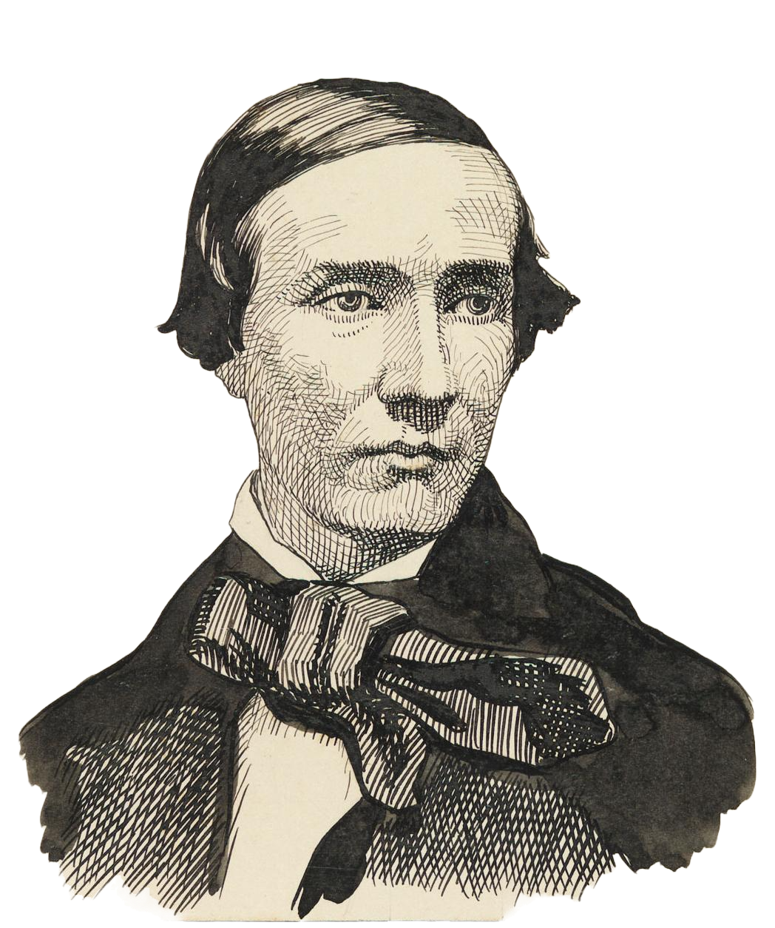
VOZES D’ÁFRICA
“Deus! ó Deus! onde estás que não respondes?
Em que mundo, em qu’estrela tu t’escondes
Embuçado nos céus?
Há dois mil anos te mandei meu grito,
Que embalde desde então corre o infinito...
Onde estás, Senhor Deus?...
Qual Prometeu* tu me amarraste um dia
Do deserto na rubra penedia
–- Infinito: galé*!...
Por abutre – me deste o sol candente,
E a terra de Suez -– foi a corrente
Que me ligaste ao pé... [...]”
Vocabulário:
Prometeu: segundo o mito grego, era um titã que, por roubar o fogo dos deuses e entregá-lo aos homens, foi severamente castigado por Zeus e acabou acorrentado no alto de uma montanha para que seu fígado fosse comido todos os dias por uma águia enorme;
Galé: trabalho forçado.

Slide 25
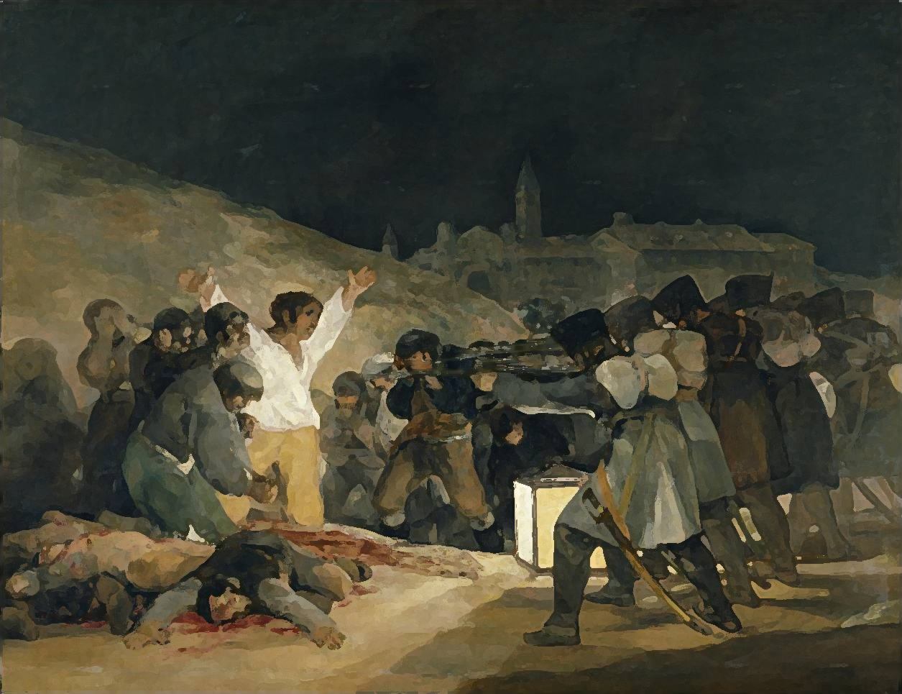
POESIA ROMÂNTICA
3ª GERAÇÃO
SOUSÂNDRADE
É enquadrado na 3ª geração somente pelo critério cronológico
Atenção!
Sua obra é muito inovadora tanto
temática, quanto formalmente

Slide 26
SOUSÂNDRADE
Guesa errante (1866-1884)
Características formais:
>
Estrutura
13 cantos narrativos
4 inacabados
Linguagem experimental
Arcaísmos
Latinismos
Helenismos
Elipses
Recursos estilísticos
Invenções pessoais

Slide 27
SOUSÂNDRADE
Guesa errante (1866-1884)
Características formais:
>
Vanguardismos
Onomatopeias
Metáforas arrojadas
Inovações gráficas
Tema
A lenda quíchua de Guesa (Peru e Bolívia)

Slide 28
SOUSÂNDRADE
Guesa errante (1866-1884)
Críticas:
Ao colonialismo europeu, que foi desastroso para os índios americanos
À consolidação do capitalismo
como sistema econômico moderno

Slide 29

Temas mais relevantes
Quadro-síntese
1ª Geração
A bela natureza brasileira
Nativismo (interior de SP)
Sentimento panteísta
2ª Geração
Amor ultrarromântico
Fatalismo
da morte
Intenso pessimismo
3ª Geração
Antimonarquia
Republicanismo
Abolicionismo

